Slide 1
Semantic Interoperability in Environmental Sciences: insights from ITINERIS
A.N. Muresan, C. Di Muri, D. Raho, I. Rosati
CNR-IRET
Notes:
Oggi vi presenterò una parte del lavoro svolto all’interno del progetto, in particolare, mi concentrerò sul Terminology Service, un servizio che ha l’obiettivo di migliorare l’interoperabilità semantica nelle scienze ambientali e non solo

Slide 2

Why the Terminology Service
Provide a unique access point to connected semantic artefacts (vocabularies, thesauri, ontologies) through curated mappings and Linked Data.
Reduce duplication of equivalent artefacts and promote consistent scientific terminology.
Offer services like terminology search, semantic annotation, and discovery of annotated resources.
Automate workflows for collecting, mapping, and updating artefacts to ensure sustainability.
Integrate easily with existing systems (e.g., ITINERIS HUB) via web services and front-end tools.
Expandable by being easily customisable for other domains.
Notes:
Il servizio nasce per affrontare criticità legate all’interoperabilità, come frammentazione, ridondanza e versioni non aggiornate. Fornisce un unico punto di accesso agli artefatti semantici, collegati tramite mappature curate e Linked data, riducendo duplicazioni e favorendo un uso coerente della terminologia scientifica. Integra funzionalità come ricerca terminologica, annotazione semantica e scoperta di risorse già mappate, automatizzando i flussi di raccolta, allineamento e aggiornamento per garantirne la sostenibilità. Si distingue per la facile integrazione con sistemi esistenti tramite web services e strumenti di front-end, oltre alla possibilità di estenderlo ad altri contesti e domini.

Slide 3
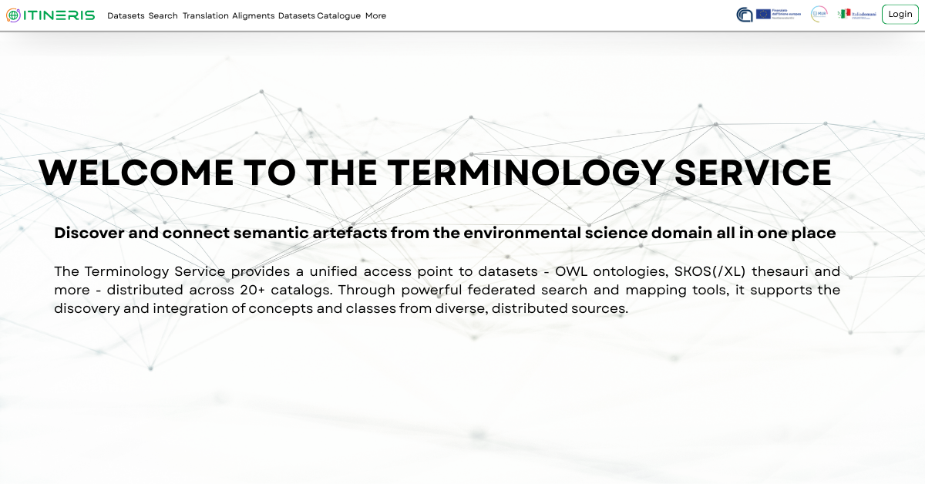
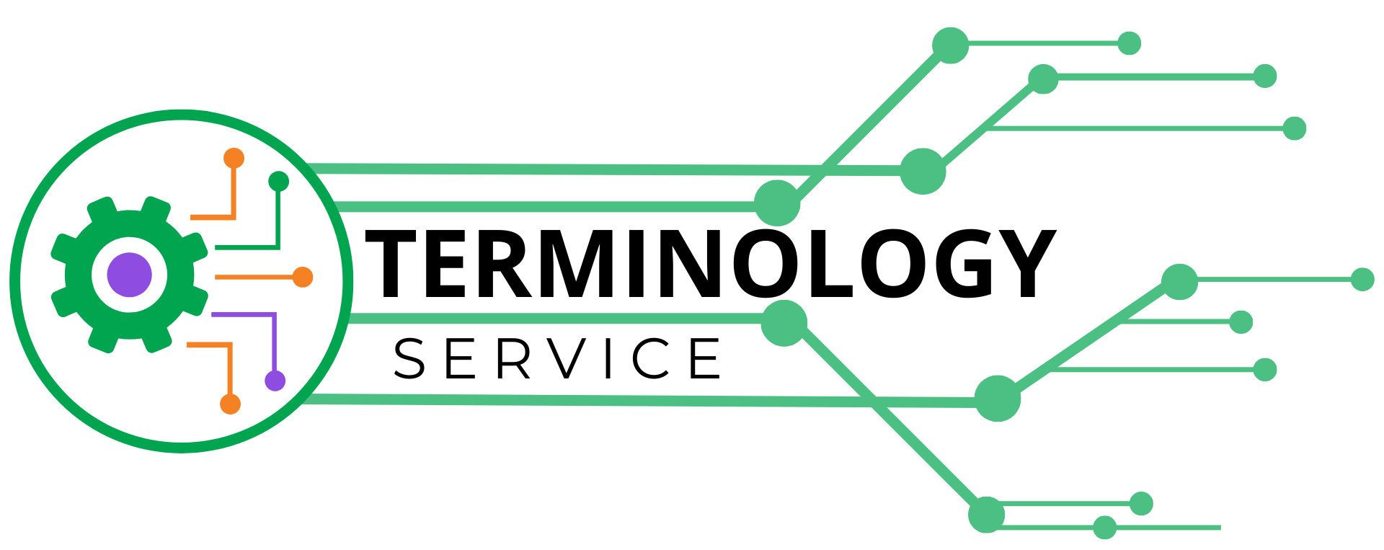

Terminology Service Numbers
+20 Catalogues
+500 Semantic artefacts
+787 New Accepted Mappings over 3972 evaluated ... so far!
Notes:
Pur essendo ancora un work in progress, i risultati raggiunti sono già molto rilevanti: oltre 20 cataloghi integrati, più di 500 artefatti semantici raccolti e quasi 4.000 mappature valutate, di cui 787 approvate.
Sono numeri che mostrano come il servizio sia già solido e utile per la comunità scientifica.

Slide 4

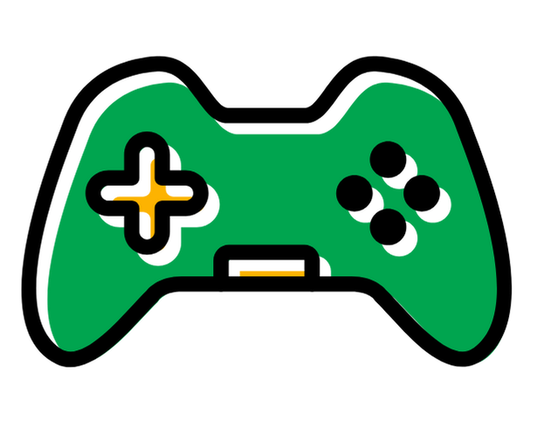


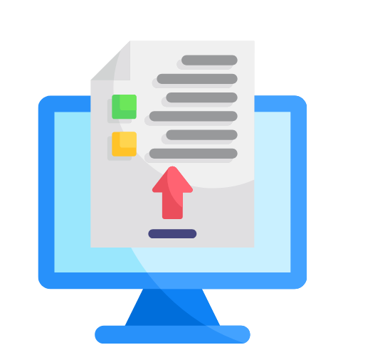
Terminology Service Functionalities
Federated search: simultaneously search semantic artefacts distributed across over 20 catalogues.
Browse and access: explore and access semantic artefacts and their classes/concepts from a unique access point.
Versions’ control: access and use the most recent version of semantic artefacts.
Multilingualism support: discover translations of classes/concepts in different languages.
Discover mappings and annotations: find and visualise existing mappings of selected semantic artefacts and their annotations with data.
Generate new mappings: use the semi-automatic tool based on SSSOM to create and publish mappings between concepts/classes.
Notes:
Vediamo velocemente le principali funzionalità. La ricerca federata, che permette di consultare oltre 20 cataloghi in un’unica operazione. L’accesso diretto agli artefatti e ai loro concetti da un unico punto. Il controllo delle versioni, per lavorare sempre con risorse aggiornate. Il supporto al multilinguismo, che rende disponibili traduzioni in più lingue. E infine, la possibilità di visualizzare mappature esistenti o generarne di nuove grazie a uno strumento semi-automatico.
Simple Standard for Sharing Ontological Mappings

Slide 5
Terminology Service Impact
Semantic consistency: helps integrate environmental data from the various infrastructures involved in the project.
Research efficiency: reduces the time needed to find, compare, and reuse environmental datasets thanks to shared terminologies.
Automation and updating: simplifies the maintenance of terminology maps in constantly evolving domains (climate, biodiversity, oceanography).
Support for EU policies: contributes to the objectives of the Green Deal, the Biodiversity Strategy, and the European Open Science Cloud (EOSC) by promoting FAIR data sharing.
Reduction of fragmentation: prevents duplication of thesauri and ontologies, promoting common standards in the environmental field.
Innovation and competitiveness: enables new digital services, interdisciplinary analyses and Big Data applications on environmental data.
Notes:
Il Terminology Service offre benefici concreti e immediati: aumenta la coerenza semantica e l’efficienza della ricerca, supporta casi d’uso avanzati come annotazione e ricerca complessa, semplifica l’aggiornamento continuo delle risorse e contribuisce al raggiungimento di obiettivi europei strategici, dal Green Deal all’Open Science Cloud.
Il Terminology Service non è solo parte del progetto ITINERIS, ma un elemento chiave per rafforzare l’interoperabilità tra infrastrutture di ricerca e promuovere la condivisione dei dati secondo i principi FAIR. La sua rilevanza rende fondamentale proseguirne lo sviluppo per mantenerlo uno strumento all’avanguardia a supporto della ricerca e dell’innovazione.

